Slide 1
juegos
Digitální učební materiál byl vytvořen v rámci projektu
Inovace a zkvalitnění výuky na Slovanském gymnáziu
CZ.1.07/1.5.00/34.1088

Slide 2
Deportes
Juegos

Slide 3
Parchís
Ordena las frases según lógica del juego
4.
Los jugadores se turnan. Con el seis puedes repetir el turno.
5.
Cuando una figura llega al punto donde ya está la figura del rival,
la puede echar, ésta se queda atrapada y tiene que volver al inicio.
3.
Al principio todos los jugadores tiran el dado. Cada jugador tiene
tres turnos. Si le cae el seis, empieza la carrera por la tabla.
1.
Es el juego para dos hasta seis jugadores
6.
El quien primero consigue meter sus cuatro figuras a la casilla del final gana el partido.
2.
Necesitamos un dado, 4 figuras del mismo color para cada jugador
y la tabla de juego.

Slide 4
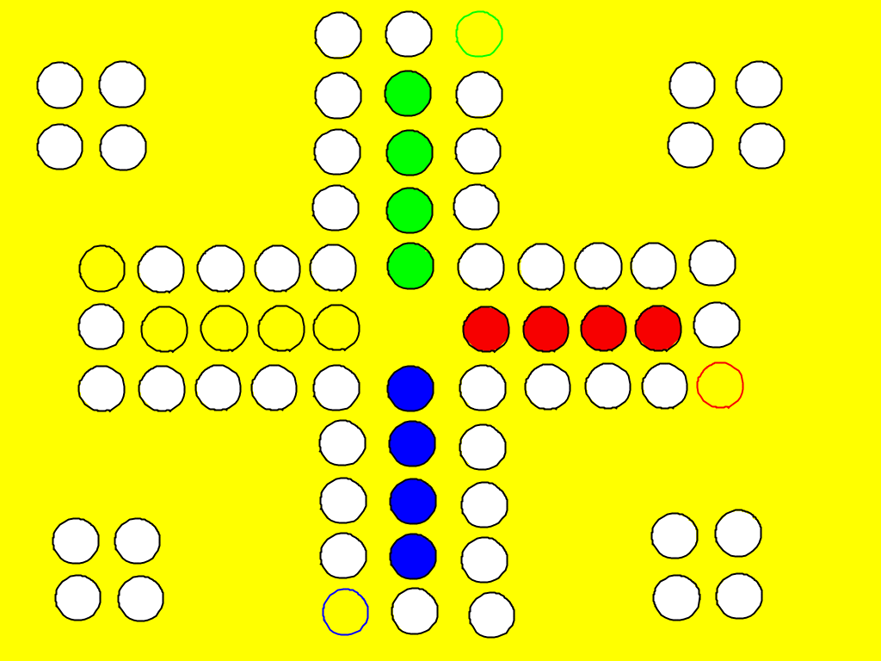

Slide 5
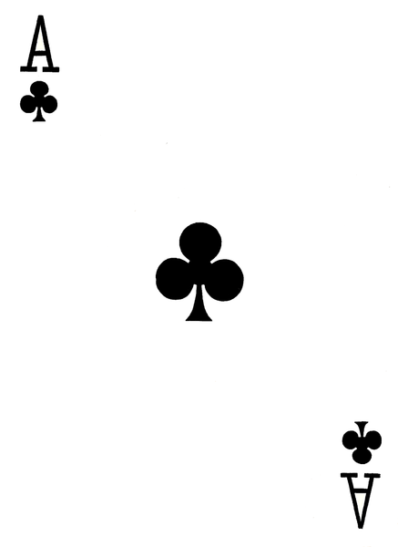
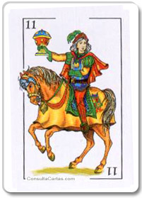
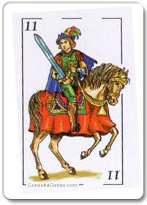
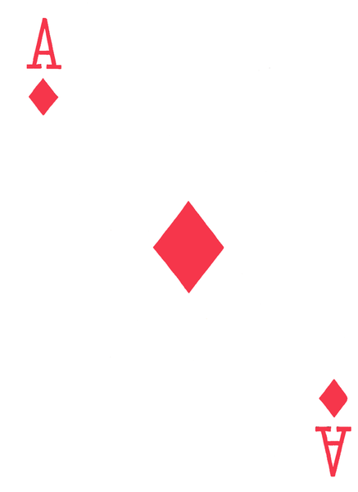
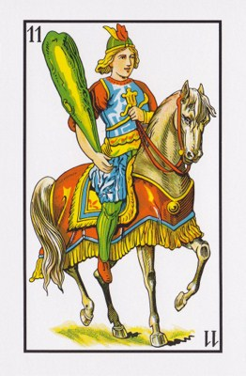
Naipes
1.
Clasifica los palos de las naipes
tréboles
picas
diamantes
corazones
oros
copas
bastos
espadas
…y qué tal los valores?
2.
sota
caballo
rey
as
comodín

Slide 6
Ajedrez
Describe el movimiento en el tablero de las figuras de ajedrez
usando los verbos:
moverse
saltar
avanzar
capturar
Dama
retroceder
topar
Caballos
Se puede mover en cualquier dirección avanzando o retrocediendo siempre una casilla exepto en el enroque en el cual se mueve 2.
Puede avanzar 1 o 2 casillas en su primer movimiento, no puede ir hacia atrás, no puede capturar las piezas contrarias que se encuentran en la misma dirección en la que se mueve.
Sólo se puede mover en dirección diagonal tantas casillas como se desee hasta topar con otra pieza o el borde.
Sólo se puede mover en dirección horizontal o vertical, no la diagonal hasta topar con otra pieza o el borde del tablero.
Se puede mover en cualquier dirección avanzando o retrocediendo tantas casillas que se desee hasta topar con otra pieza o con el borde del tablero.
Se mueve 2 casillas en horizontal y 1 en vertical o viceversa saltanto por encima de las demás figuras.
Alfiles
Torres
Peones
Rey

Slide 7
Conoces los sinónimos?
ir
comerse
chocar(se)
seguir

Slide 8
Baraja. In: Wikipedia, la enciclopedia libre [online]. San Francisco (CA): Wikimedia Foundation, 2001-, última modificación el 12 nov 2013, a las 23:24 [cit. 2013-11-10]. Dostupný pod licencí Creative Commons na WWW: http://es.wikipedia.org/wiki/Naipes

